Slide 1

Desenvolvimento de um motor gráfico para criação de jogos em java
Aluno: Paulo Maria Neto
Orientadora: Prof Daniele Colturato

Slide 2
Resumo
O que é uma Game Engine
Arquitetura de uma Game Engine
Componentes essenciais
Componentes comuns
Pulsar Game Engine
Fluxo de Execução
Renderização

Slide 3
O que é uma Game Engine?
Conjunto de ferramentas que auxiliam de desenvolvimento de jogos
Códigos reutilizáveis em vários jogos diferentes
Geralmente oferece suporte multi-plataforma
Torna o desenvolvimento muito mais rápido

Slide 4
Arquitetura de uma Game Engine
Dividida em camadas
Cada camada depende apenas do nível inferior
Novas camadas podem ser adicionadas ou removidas

Slide 5
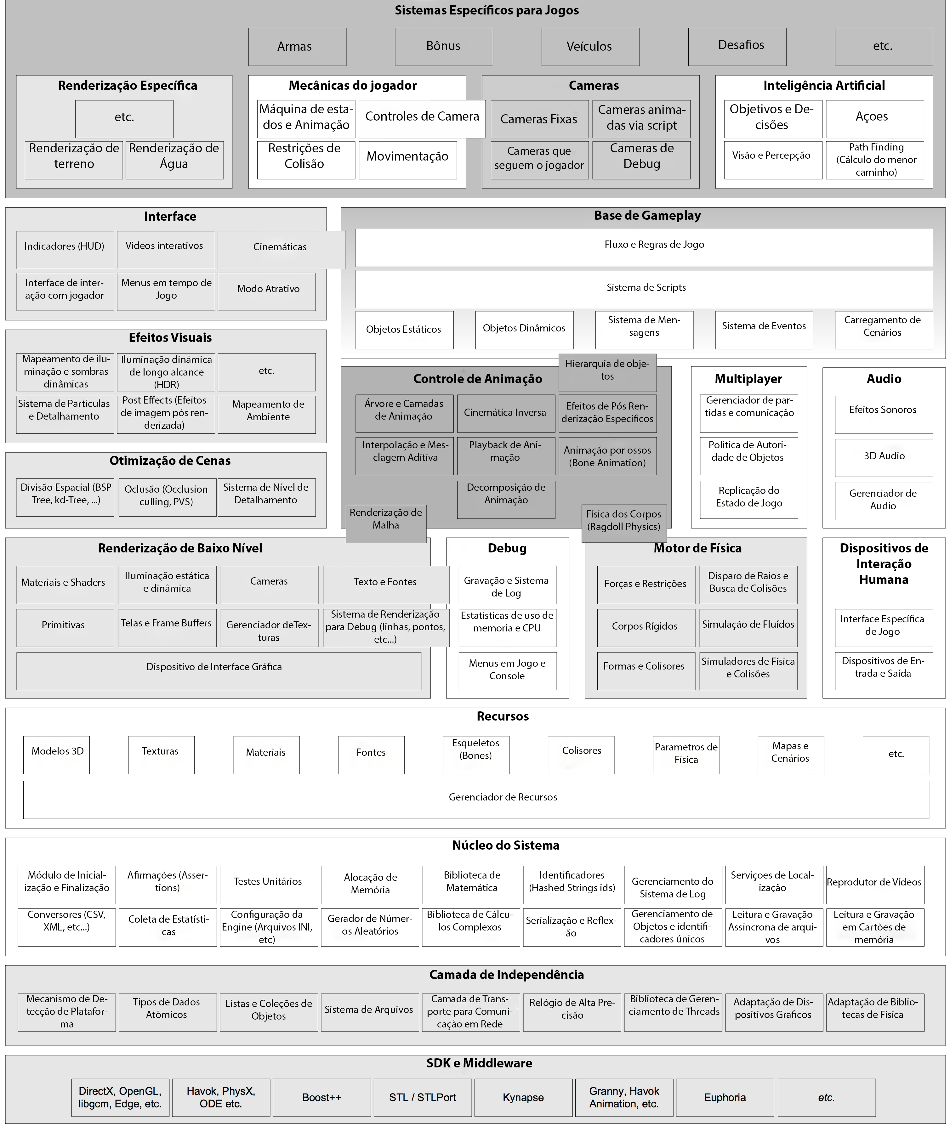

Slide 6
Componentes Essenciais
Núcleo do Sistema
Gerenciador de Recursos
Grafo de Cena
Motor de Renderização
Motor de Física
Motor de Lógica
Motor de Audio

Slide 7
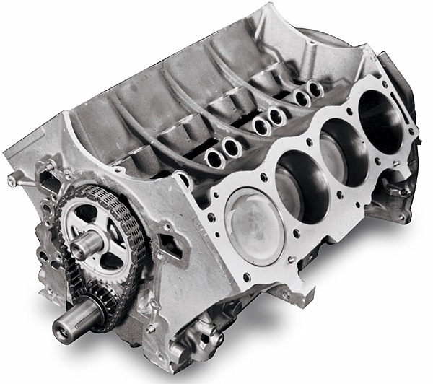
Núcleo do Sistema
Fornece ferramentas basicas para que outros sub-sistemas funcionem
Gerencia a inicialização e finalização de toda a aplicação

Slide 8
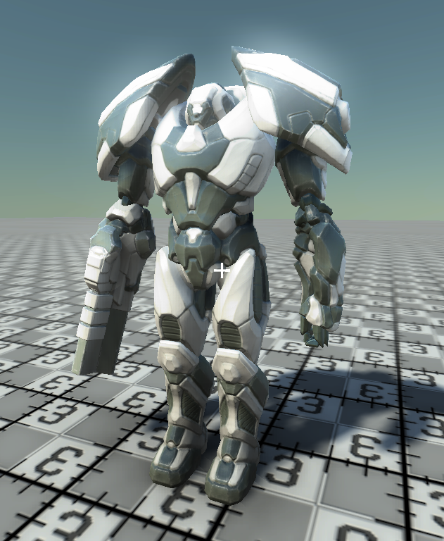
Gerenciador de Recursos
Centraliza o acesso de dados externos
Carrega, libera e manipula a memoria alocada para recursos
É acessado por quase todos os sub-sistemas da engine
Recursos manipulados pelo gerenciador
Modelos
Texturas
Sons
Videos
Animações

Slide 9
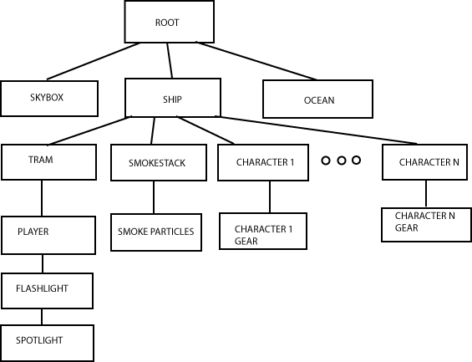
Grafo de Cena
Organiza os objetos logicamente e espacialmente
Informa para o motor de renderização onde colocar os objetos
Geralmente organizado em uma estrutura de árvore

Slide 10
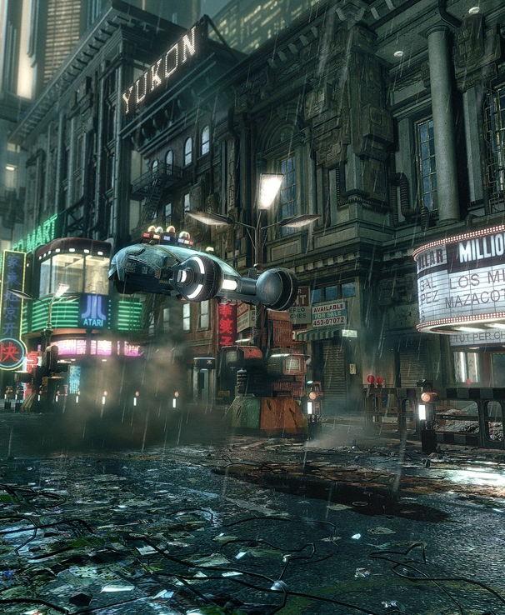
Motor de Renderização
Geralmente construido com suporte a OpenGL e Direct3D
Gera imagens em tempo real a partir dos recursos carregados pelo gerenciador de recursos
Controlado pelo Grafo de Cena
Interage diretamente com a GPU através de shaders

Slide 11
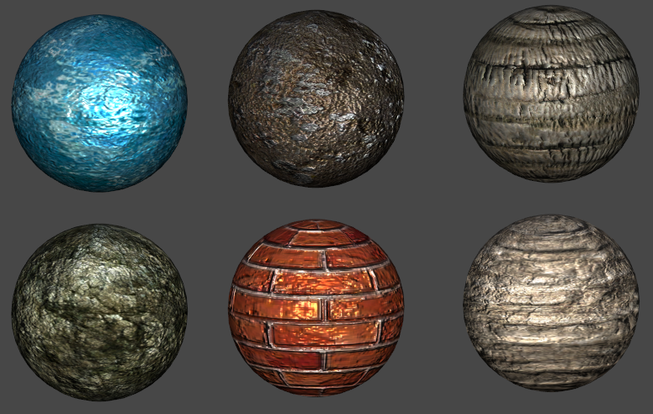
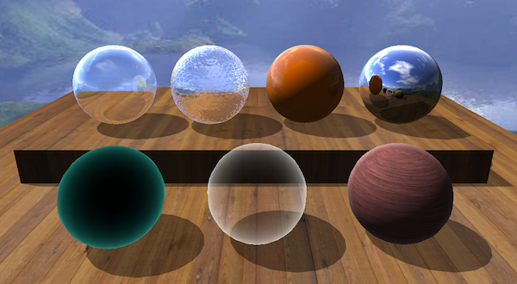
Oque são Shaders?
Programas que são executados diretamente na GPU
Calculam efeitos especiais
Sombras
Normais
Reflexão
etc.
Aplicados pelo motor de renderização nos objetos

Slide 12
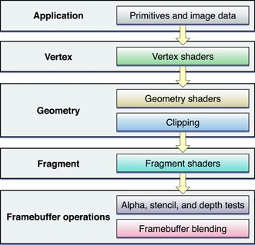
Como os Shaders funcionam?
Vertex Shader: Realiza transformações geométricas nos vértices
Geometry Shader: Manipula a geometria gerada pelo Vertex Shader
Opcional
Fragment Shader: Manipula a coloração dos pixels

Slide 13
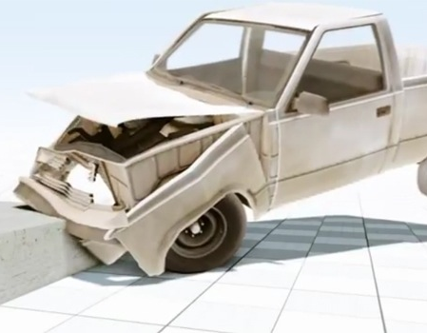
Motor de Física
Responsável por prover comportamento "realista" aos objetos do jogo
Simulação de corpos rígidos e fluídos
Detecção de colisões entre sólidos
Esferas
Planos
Tubos
Polígonos
Resposta de colisões
Eventos

Slide 14
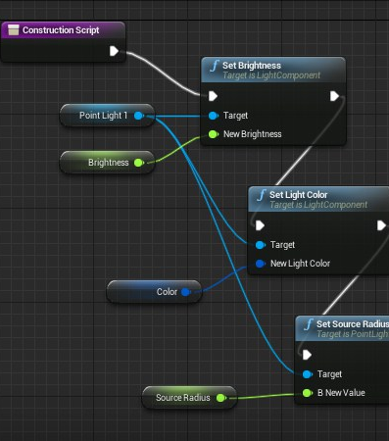
Motor de Lógica
Responsável pelas ações dos objetos durante o jogo
Implementada em uma linguagem interpretada (Python, LUA, etc.)
Não deve alterar o código da engine
Específica para cada jogo

Slide 15

Motor de Audio
Geralmente executado durante um evento
Geralmente desenvolvida utilizando um biblioteca externa (OpenAL, DirectSound, etc.)
Reprodução de efeitos sonoros e musicas
Reprodução de áudio em 3D

Slide 16
Componentes Comuns
Motor de comunicação em rede
Editor de leveis
Editor de missões
Sistema de diálogos
Sistema de Ranking
Etc.

Slide 17
O que é Pulsar Game Engine?
Ferramenta para desenvolvimento de jogos em 2D com editor visual de cenas e objetos
Desenvolvida em Java utilizando LWJGL
Utiliza JavaScript como linguagem de programação para lógica
Suporte para as plataformas Windows, Linux e MacOSX

Slide 18
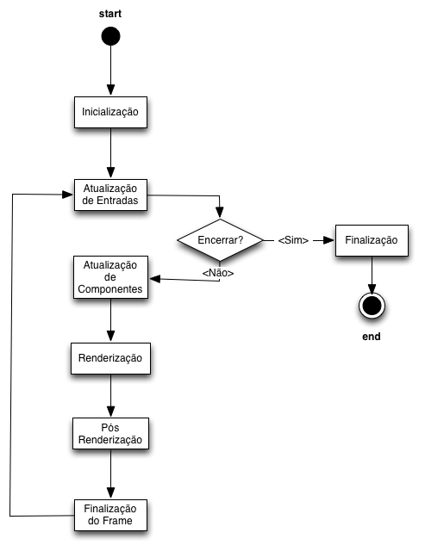
Pulsar Game Engine - Fluxo de Execução
Game Loop estático e single threaded
Double buffered rendering
Suporte a lógica pós renderização

Slide 19
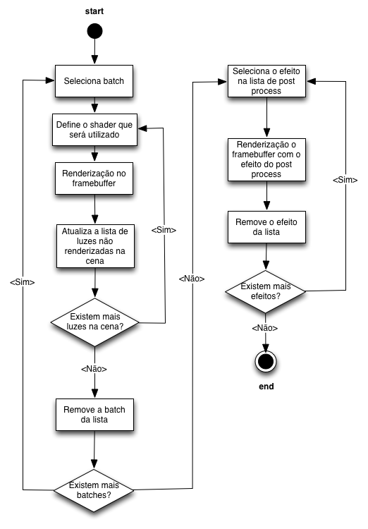
Pulsar Game Engine - Renderização
Renderização utilizando Multi-pass Foward Rendering
Suporte a renderização em lotes (Batch Rendering)
Suporte a efeitos pós renderização (Post Process Effects)

Slide 20
Referências
BRITO, A. Blender 3D: jogos e animações interativas. São Paulo: Novatec, 2011.
EBERLY, D. H. 3D game engine design: a practical approach to real-time computer graphics. São Francisco: Morgan Kaufmann, 2001.
GREGORY, J. Game engine architecture. Wellesley, Massachusetts: A. K. Peters, Ltd, 2011.
HIEBERT, G. OpenAL Programmer’s Guide. [S.l.: s.n.], 2007.
SELLERS, G. OpenGL SuperBible 5th Edition: Comprehensive Tutorial and Reference. New Jersey: Addison-Wesley, 2011.
SHREINER, D. S. OpenGL Programming Guide 8th Edition: The Official Guide to Learning OpenGL. New Jersey: Addison-Wesley, 2013.

